Slide 1
Intégration et usages innovants de la vidéo dans les pratiques pédagogiques en Economie et Gestion.
Réunion du 11 mars 2016 – Usages numériques et TRAAM
Economie - Gestion

Slide 2
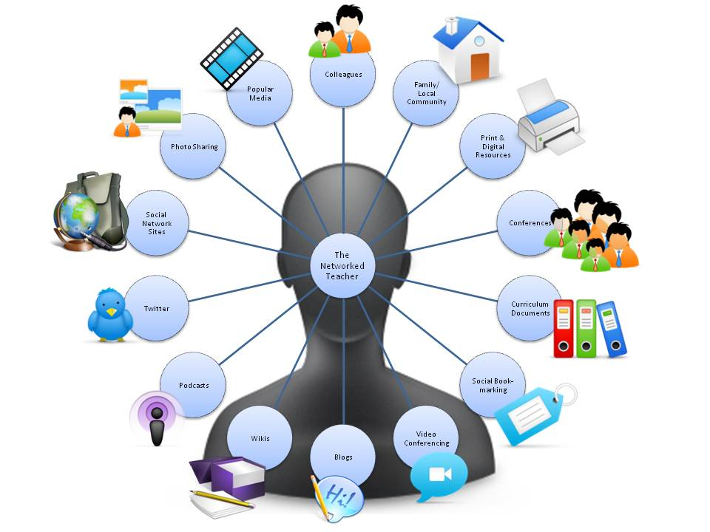
Objectif général de l’expérimentation : Proposer un scénario pédagogique exploratoire mettant en avant la plus-value de l’intégration de la vidéo dans le processus d’apprentissage (création d’une capsule vidéo) et le caractère innovant de cet usage.

Slide 3
Sommaire :
La classe, discipline, le lieu où l’expérimentation a été mise en place
L’objectif de la séquence
Les autres disciplines concernées
La progression de la séquence
La méthode d’évaluation
Le contenu de la vidéo
Les moyens techniques et humains
Le résultat, la plus value.

Slide 4
La classe, discipline, le lieu où l’expérimentation a été mise en place
Etablissement Isaac de l’Etoile à Poitiers.
En BTS CI , 1ère année (2H par semaine).
Classe de 33 étudiants dans la discipline : Communication et management interculturel – Epreuve CCF négociation.
La vidéo s’insère dans la partie S42 du référentiel : Management interculturel des organisations – les pratiques dominantes par pays et par zone.

Slide 5
2 . Objectif général de la séquence :
⇨L’étudiant doit être capable d’énoncer les concepts de base de l’analyse culturelle et interculturelle.
3. Les autres disciplines concernées :
Management des entreprises en BTS – Partie 2 : mettre en œuvre la stratégie – Choisir une structure
Programme de sciences économiques et sociales - enseignement d’exploration - classe de seconde générale et technologique – Thème 5 : Individus et cultures – Comment expliquer les différences de pratiques culturelles.

Slide 6
4. La progression de la séquence
Au mois de novembre 2015 : Présentation du concept de culture et de ses piliers par le professeur. (Vidéo)
Sur décembre, janvier, les étudiants commencent chaque cours par un exposé de 15 mn par groupe pour présenter un pays de leur choix.
Préparation 2H en cours puis en dehors des cours, powerpoint obligatoire, correction et compléments d’informations apportées + vidéos d’illustrations en complément.
Correction et vidéos déposées dans le cahier de texte (école directe).

Slide 7
5. La méthode d’évaluation
Les étudiants sont notés (note de groupe) par leur professeur sur l’exposé.
Grille d’évaluation donnée en amont aux étudiants de l’exposé qui porte sur le thème :
Les caractéristiques de la vie quotidienne
Les particularités des relations de travail
Plusieurs devoirs (environ un par mois) a été donné sur le thème de la culture (note individuelle)
Echange avec les étudiants sur les prestations de leurs camarades.

Slide 8
6. Le contenu de la vidéo – La notion de culture – Les manifestations d’une culture – les différences culturelles.

Slide 9
6 - Les moyens techniques et humains
Windows 10
Dernière version powerpoint
Un micro inséré dans l’ordinateur
Le temps passé du professeur
Le temps passé par les étudiants

Slide 10
7 . Les résultats, la plus- value
L’utilisation du diaporama powerpoint est le support le plus utilisé par les professeurs et installés dans les établissements .
L’attention est très forte lors d’une vidéo courte avec du son.
Après un cours « plutôt classique » permet de résumer les propos du professeur.
Apprendre des notions de façon différente.
Par la suite, les étudiants au fur et à mesure des exposés essayent de montrer que eux aussi savent utiliser le numérique (esprit de compétition).
Les exposés sont de plus en plus aboutis et intéressants (prise en compte des remarques des professeurs et camarades) .

